Slide 2
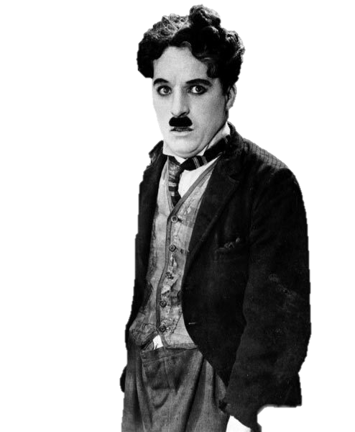
Эпоха немого
кино
«Они погубили старейшее из искусств — пантомиму. Они уничтожили великую красоту молчания.»
(Чарлз Чаплинв 1929 г. о звуковом кино)

Slide 3
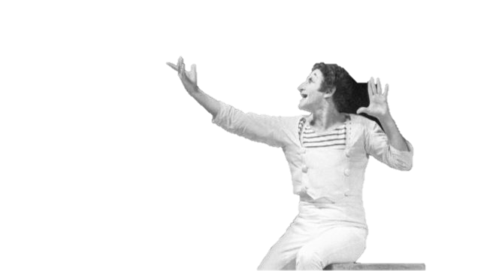
«Немое кино» — общепринятое обозначение кинематографа в первые десятилетия его истории, когда фильмы выходили на экраны без синхронно записанного звука. Именно отсутствие доступной технической возможности записи и синхронного воспроизведения звука (а не, скажем, отсутствие цвета) оказалось наиболее важным обстоятельством, которое определило художественную специфику кинофильмов в этот период.
Отсутствие в фильмах звучащей речи стало катализатором поиска новых возможностей организации изобразительного ряда. Благодаря этому ограничению сложилась «немая» школа изложения сложного сюжета средствами монтажа, появились титры, основой актёрской игры стал специфический вид пантомимы.
К началу 1920-х годов «немое кино» обзавелось широким набором художественных средств, которые обусловили параллельное развитие нескольких направлений кинематографа как искусства — наиболее принципиальны и влиятельны оказались немецкий киноэкспрессионизм (Фридрих Вильгельм Мурнау, Фриц Ланг, Пауль Лени и др.), американская повествовательная школа (Дэвид Уорк Гриффит, Томас Инс и др.) и советская школа документально-художественного фильма (Дзига Вертов).

Slide 4
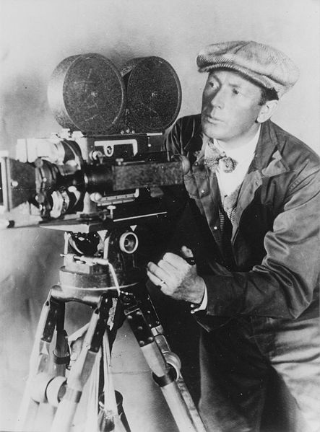
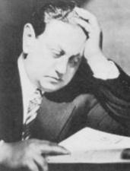
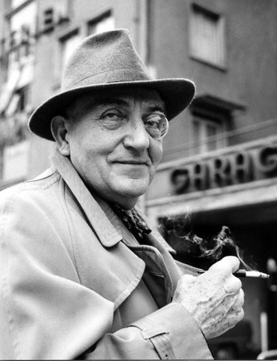
Представители немецкого
киноэкспрессионизма,
кинорежиссёры.
Фридрих Вильгельм Мурнау
Фриц Ланг
Пауль Лени

Slide 5
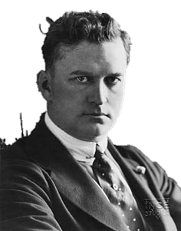
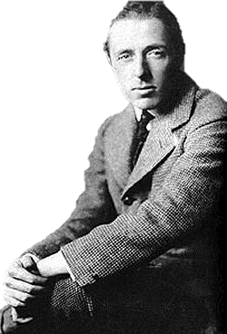
Американские
кинорежиссёры
Дэ́вид Лью́элин
Уорк Гри́ффит
Томас
Харпер Инс

Slide 6
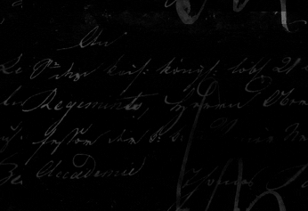
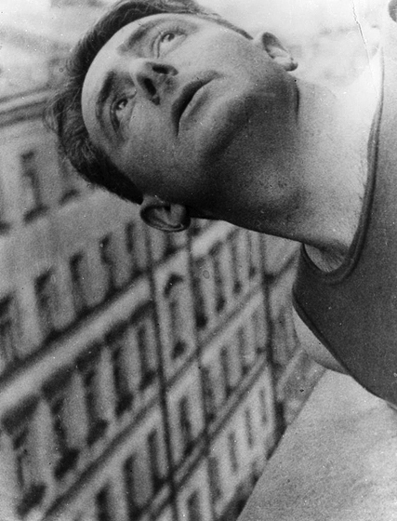
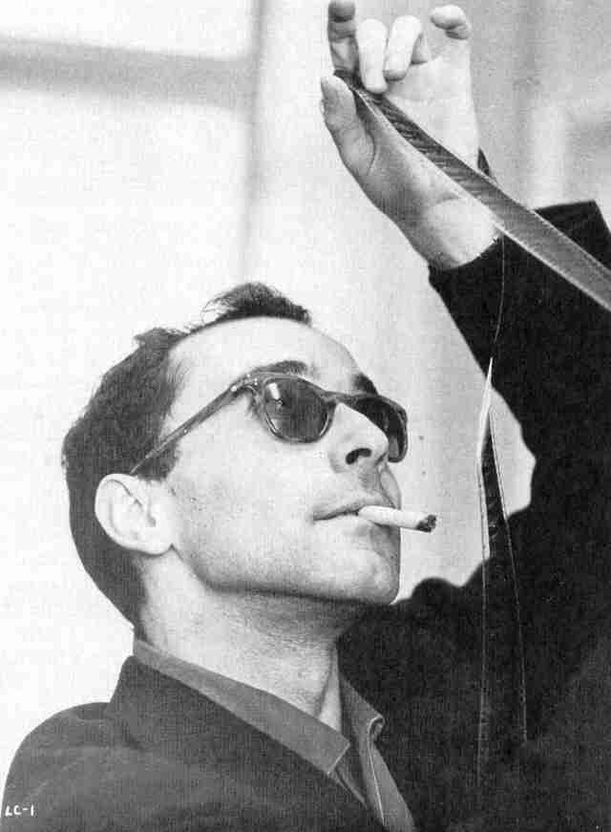
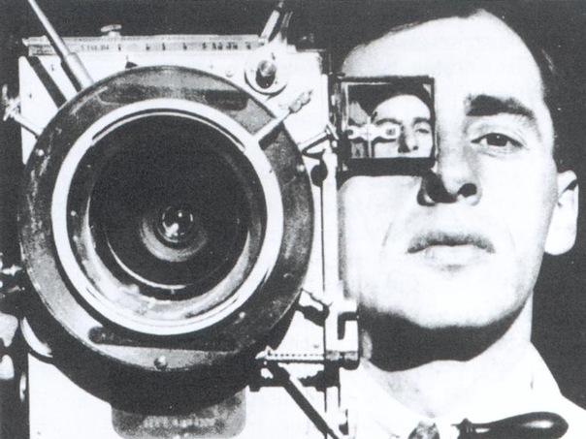
Дз
и
г
а
Ве
р
то
в
Советский кинорежиссёр. Один из основателей и теоретиков документального кино. Первым применил методику «скрытая камера».

Slide 7
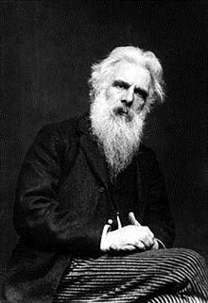
История
В 1878 году Эдвард Мэйбридж снял с помощью большого количества камер скачущую лошадь по кличке «Оцидент». Позже была изобретена «камера» с фотопластинами на вращающемся барабане.

Slide 8
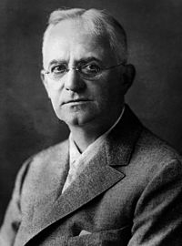
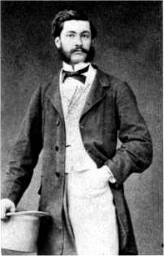
В 1888 году режиссёр Луи Лепренс снял первый в истории плёночный фильм — «Сцена в саду Роундхэй». В конце 1888 года Лепренс снял «Движение транспорта по мосту Лидс».
В 1884 году Джордж Истмэн заменил фотопластины бумажной пленкой покрытой фотоэмульсией.

Slide 9
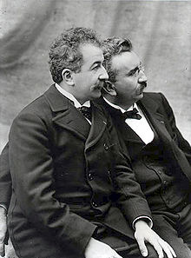
Становление кинематографа во Франции связано с именем братьев Огюста и Луи Люмьеров, которые работали в Лионе в фотографической студии их отца Антуана. Их кинематограф, который предназначался как для съёмок фильмов, так и для их показа, был запатентован 13 февраля 1895 года. Его первая публичная демонстрация состоялась 28 декабря того же года в индийском салоне «Гран-кафе» на бульваре Капуцинов в Париже. На этом показе зрители могли наблюдать 10 фильмов, общей протяжённостью 20 минут, которые были сняты неподвижной камерой. Одним из первых фильмов стал «Выход рабочих с фабрики братьев Люмьер в Лионе», который запечатлел выход из ворот нескольких сот человек, собаку, лошадь, а также выезд человека на велосипеде. Ещё на этом показе демонстрировался фильм «Разрушение стены», где кадры фильма прокручивались в обратном порядке и разрушенная стена восстанавливалась. «Разрушение стены» стал первым фильмом со спецэффектами. На этом сеансе также демонстрировалась и первая комедия — «Политый поливальщик», в котором поливальщик оказывается облитым струёй воды из-за шалости мальчика, наступившего на шланг.

Slide 10
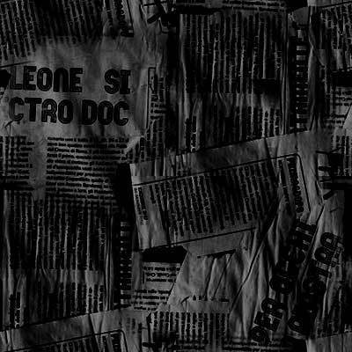
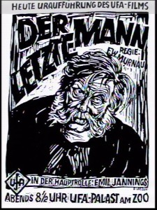
Особенности немого кино
Специфической особенностью немых фильмов является использование титров (интертитров) — текстовых вставок, которые давали пояснения по сюжету, воспроизводили реплики персонажей или даже комментировали происходящее для аудитории. Титры появились в кино не сразу, и функция их со временем существенно менялась. Они использовались как заглавия монтажных частей, как замена звуковой речи, как средство изложения сюжета и связывания отдельных сюжетных фрагментов и так далее. Поначалу фильмы продавались для проката без вмонтированных титров — прокатчик получал только текст, который мог напечатать и вставить в фильм по своему усмотрению (например, перевести титры на другой язык), на плёнке в этом случае начало титра обозначалось косым крестом с номером титра. В России в начале XX века существовали титровочные мастерские, которые выполняли для прокатчиков изготовление монтажных фрагментов с интертитрами. Со временем титры были осмыслены как эстетически важная часть фильма, они специально оформлялись и организовывались с остальным материалом. Кроме того, титры часто тонировались цветом.
По мере расширения художественных средств немого кино появилась также возможность создавать полнометражные фильмы без интертитров; это было характерно прежде всего для немецкой «камерной драмы», наиболее важным примером которой является фильм Мурнау «Последний человек»(1924).

Slide 11
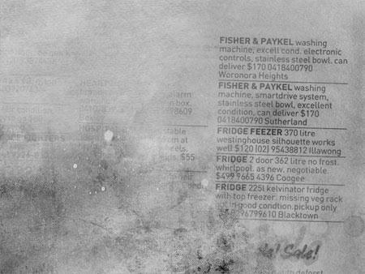
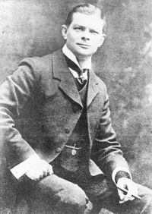
Изобразительные и художественные возможности немого кино были чрезвычайно высоки. Выработался совершенно особый неповторимый стиль общения со зрителем при помощи мимики и жестов. Выразительность движений некоторых актёров немого кино вряд ли может быть превзойдена даже в современном звуковом кино. Кроме того, киносеансы в начале XX века не были полностью беззвучны — обычно показ кино имел музыкальное сопровождение на фортепьяно. Профессия пианиста в кинотеатре называлась «тапёр». Многие мелодии из репертуара тапёров того времени дошли и до нас.
Тем не менее, распространено заблуждение, что немые фильмы были примитивны. Причиной распространения этого заблуждения в середине XX века называют то, что немые фильмы часто тогда демонстрировались на повышенной скорости (например, фильмы, снятые со скоростью 16 кадров в секунду, показывались на скорости 24 кадра в секунду), и то, что большинство сохранившихся немых фильмов оказались в технически плохом состоянии.
В студии «Гомо́н» уже начиная с 1902 года непрерывно экспериментировали в области создания звукового кино. Проблема синхронизации изображения и голоса решалась путем соединения на одной оси сначала кинопроектора и фонографа и затем граммофона.
По этому же пути в своих поисках продвигался Чарльз Урбан. Однако сложность создававшихся аппаратов ограничивала сферу их практического применения.

Slide 12
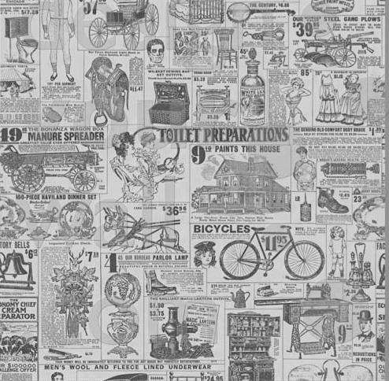
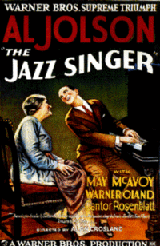
Звук стал сопровождать кинопоказы лишь во второй половине 1920-х годов, когда в США, Германии и СССР были созданы пригодные для широкого использования системы звукового сопровождения фильмов. Первым звуковым фильмом, вышедшим в широкий прокат, стала американская кинокартина «Певец джаза» (The Jazz Singer, 1927), однако преимущественное производство немых фильмов продолжалось ещё как минимум год, звуковые фильмы стали преобладать на экранах США лишь в 1929 году. Первый советский звуковой художественный фильм — «Путёвка в жизнь» (1931).

Slide 13
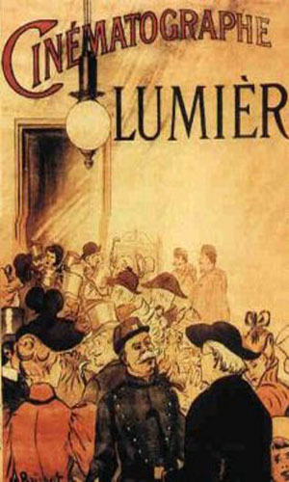
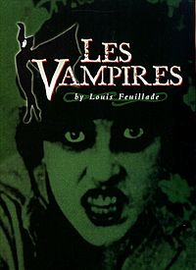
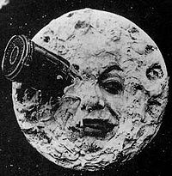
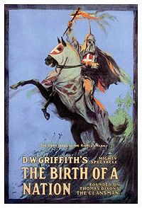
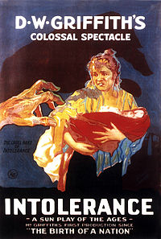
Знаменитые фильмы
немого кино:
«Вампиры»
(Франция, 1915)
«Голем: как он пришёл в мир»
(Германия, 1920)
«Большое ограбление поезда»
(США, 1903)
«Путешествие на Луну»
(Франция, 1902)
«Рождение нации»
(США, 1915)
«Нетерпимость»
(США, 1916)
«Прибытие поезда на вокзал Ла-Сьота» (Франция, 1896)

Slide 14
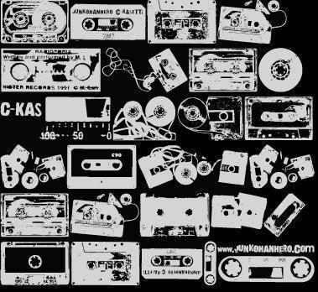
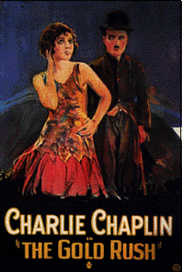
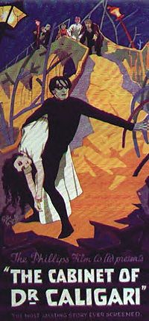
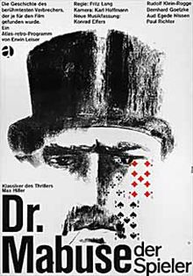
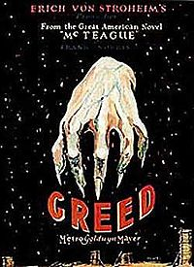
«Стачка»
(СССР, 1924)
«Кабинет доктора Калигари»
(Германия, 1920)
«Носферату»
(Германия, 1922)
«Алчность»
(США, 1924)
«Доктор Мабузе, игрок»
(Германия, 1922)
«Золотая лихорадка»
(США, 1925)

Slide 15
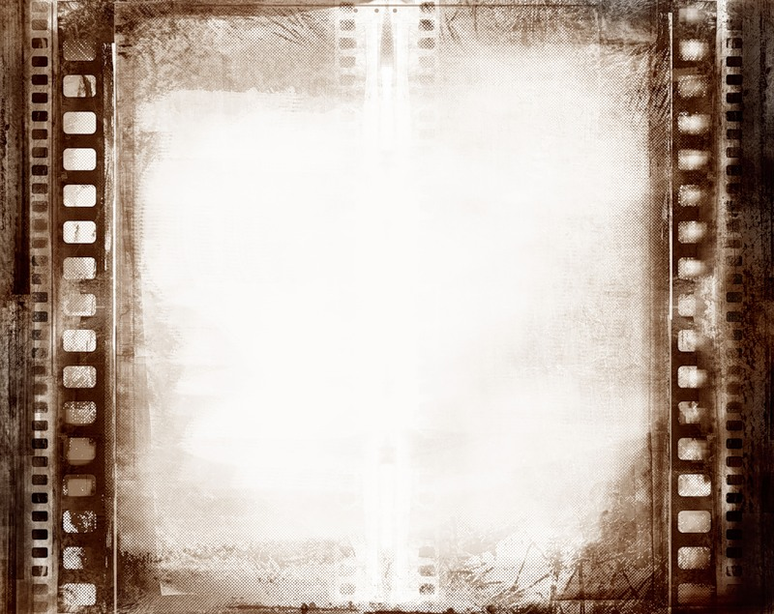
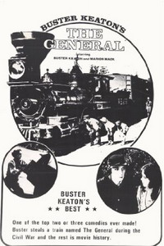
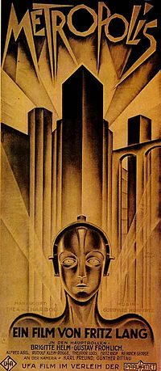
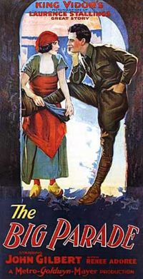
«Генерал»
(США, 1926)
«Аэлита»
(СССР, 1924)
«Метрополис»
(Германия, 1927)
«Броненосец Потёмкин»
(СССР, 1925)
«Большой парад»
(США, 1925)

Slide 16
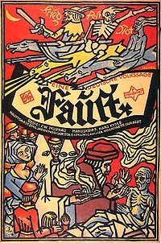
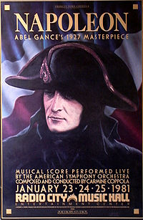
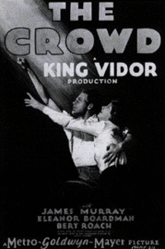
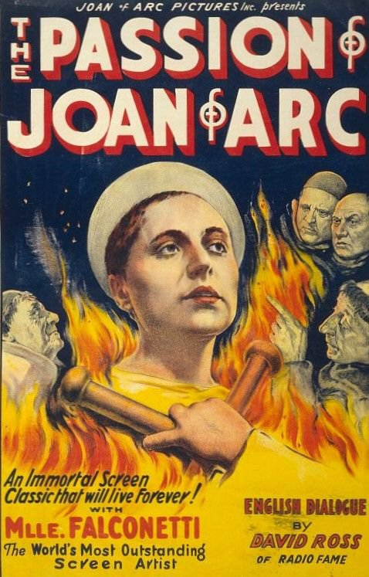
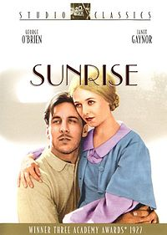
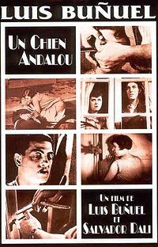
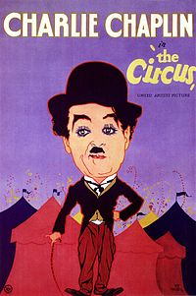
«Наполеон»
(Франция, 1927)
«Восход солнца»
(США, 1927)
«Толпа»
(США, 1928)
«Страсти Жанны д’Арк»
(Франция, 1928)
«Фауст»
(Германия, 1927)
«Огни большого города»
(США, 1931)
«Андалузский пёс»
(Франция, 1929)
«Ящик Пандоры»
(Германия, 1929)
«Человек с киноаппаратом»
(СССР, 1929)
«Цирк»
(США, 1928)

Slide 17
Знаменитые персоны эпохи немого кинематографа

Slide 18
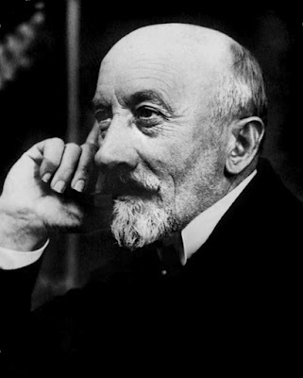
«Я родился с душой артиста, одарённого ловкостью рук, изворотливостью ума и врождённым актёрским талантом. Я был одновременно и умственным и физическим работником»
-Жорж Мельес

Slide 19
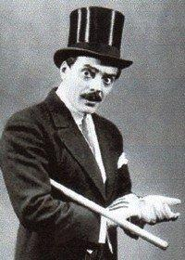
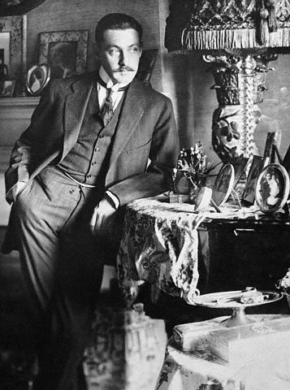
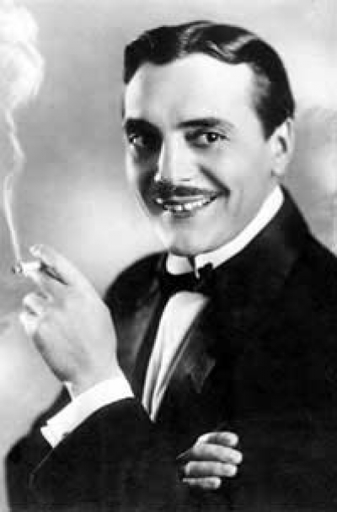
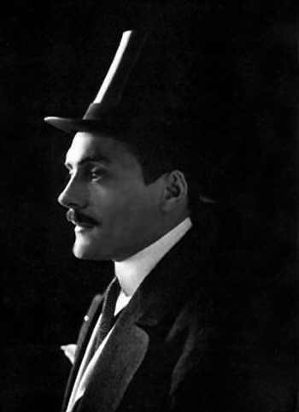
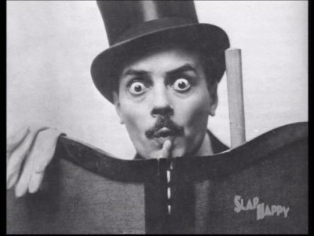
Макс Линдер

Slide 20
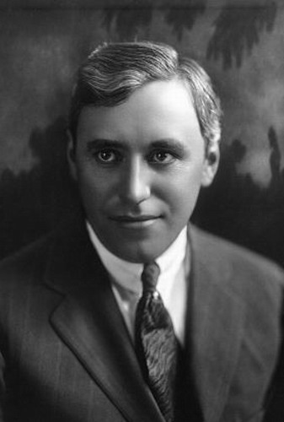
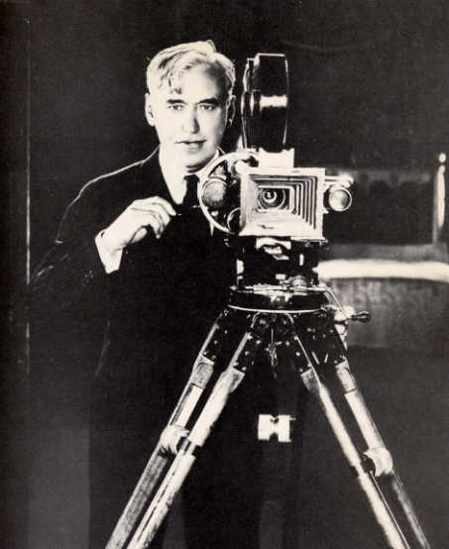
Мак Сеннет

Slide 21
Джозеф Фрэнк Китон

Slide 22
«…Он очень разносторонен — он и бродяга, и джентльмен, и поэт, и мечтатель, а в общем это одинокое существо, мечтающее о красивой любви и приключениях. Ему хочется, чтобы вы поверили, будто он учёный, или музыкант, или герцог, или игрок в поло. И в то же время он готов подобрать с тротуара окурок или отнять у малыша конфету. И, разумеется, при соответствующих обстоятельствах он способен дать даме пинка в зад, — но только под влиянием сильного гнева.»
Чарли Чаплин

Slide 23
Дуглас Фэрбенкс
Роско Арбакл
Рудольф
Валентино
Гарольд Ллойд
Лон Чейни

Slide 24
Луиза Брукс

Slide 25
К стилистике немого кино обращаются многие современные режиссёры. Например, канадец Гай Мэддин, создатель таких лент как «Самая печальная музыка на свете» (2003) и «Клеймо на мозге» (2006), сделал приёмы дозвукового кинематографа неотъемлемой частью своей творческой манеры. В 2007 году заметным кинособытием стала лента «Антенна» аргентинского постановщика Эстебана Сапира, выдержанная в «эстетике немецкого экспрессионизма, французского авангарда и монтажного кино 1920-х». Крупный зрительский и фестивальный успех сопутствовал французской мелодраме «Артист» (2011), поставленной Мишелем Хазанавичусом, который обратился к стилистике раннего Голливуда. Фильм получил приз за лучшую мужскую роль на Каннском кинофестивале и пять премий «Оскар», в том числе за лучший фильм, лучшую режиссуру и лучшую мужскую роль.
Гай Мэддин
Немое кино сегодня

Slide 26
«В конце эпохи кино великие кинематографисты — практически все — достигли уровня, близкого к совершенству. Введение звука поставило их достижения под угрозу. Дело в том, что в тот период блестящее мастерство замечательных художников оттенило жалкое непотребство прочих, и люди малодостойные потихоньку вытеснялись из профессии. Теперь же с приходом звука серость благополучно вернулась на свои позиции.»
Франсуа Трюффо
«Немое кино — самая чистая форма кинематографа. Ему, конечно, не хватает звука человеческого голоса и шумов. Но их добавление не искупило тех необратимых последствий, которые повлекло за собой. Если ранее не хватало одного только звука, то с его введением мы лишились всех достижений, завоеванных чистым кинематографом.»
Альфред Хичкок

Slide 27
Спасибо за внимание!

